Slide 1
“Pengembangan Dataset Video Pupil dan Analisis Awal Dinamika Diameter Pupil Menggunakan Visi Komputer”
A. Pengembangan Dataset Video Pupil: membuat atau membangun dataset sendiri berupa video pupil mata.
Dataset dapat berisi:
Video mata mahasiswa (FTI dan FEB)
Rekaman perubahan pupil
Frame citra hasil ekstraksi video
Informasi
Metadata:
Usia
jenis kelamin
kondisi pencahayaan
durasi rekaman
jarak kamera
resolusi video

Slide 2
“Pengembangan Dataset Video Pupil dan Analisis Awal Dinamika Diameter Pupil Menggunakan Visi Komputer”
B. Video Pupil:
objek utama penelitian adalah:
pupil mata,
direkam dalam bentuk video.
Diameter pupil berubah terhadap:
cahaya,
kelelahan,
fokus,
emosi,
aktivitas kognitif.
Fokusnya bukan seluruh wajah, tetapi:
area mata,
terutama lingkar pupil.

Slide 3
“Pengembangan Dataset Video Pupil dan Analisis Awal Dinamika Diameter Pupil Menggunakan Visi Komputer”
C. Analisis Awal Dinamika Diameter Pupil
Contoh pola:
membesar,
mengecil,
osilasi,
hippus pupil.
Analisis awal
Penelitian masih tahap eksplorasi awal,
mengukur diameter pupil,
melihat pola perubahan,
membuat grafik perubahan waktu,
mengamati stabilitas deteksi.
Dinamika Diameter Pupil
Yang dianalisis adalah perubahan ukuran pupil terhadap waktu.
Misalnya:
Waktu Diameter
0 detik 4.1 mm
1 detik 4.3 mm
2 detik 4.0 mm
Hippus adalah fluktuasi alami diameter pupil.

Slide 4
“Pengembangan Dataset Video Pupil dan Analisis Awal Dinamika Diameter Pupil Menggunakan Visi Komputer”
D. Menggunakan Visi Komputer
Metode utama penelitian:
Computer Vision digunakan untuk:
mendeteksi pupil,
segmentasi area pupil,
tracking pupil,
menghitung diameter,
analisis video frame-by-frame.

Slide 5
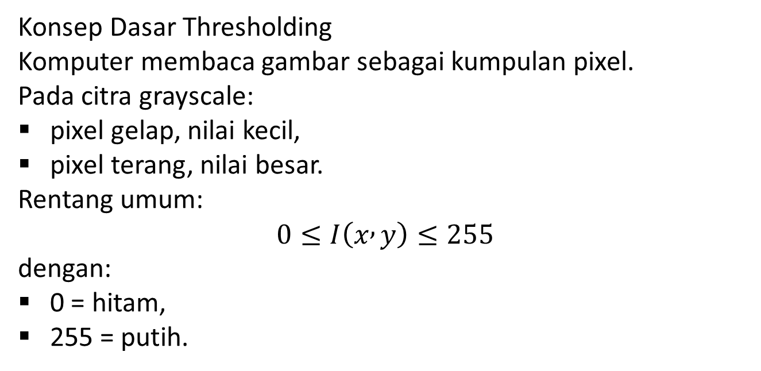
Thresholding
Thresholding adalah metode dalam Computer Vision dan pengolahan citra untuk memisahkan objek dari background berdasarkan nilai intensitas pixel.
Dalam penelitian ini, thresholding digunakan untuk:
memisahkan pupil dari area mata lainnya,
karena pupil biasanya lebih gelap dibanding iris dan kulit.

Slide 6
Alur Thresholding pada Penelitian ini
Video mata
↓
Frame video
↓
Grayscale
↓
Thresholding
↓
Pupil menjadi area putih/hitam

Slide 7
Tahap Sebelum Thresholding
Biasanya video diubah dulu menjadi grayscale.
Karena: threshold lebih mudah pada citra abu-abu.
Contoh Grayscale
Hitam = 0
Abu-abu = 120
Putih = 255

Slide 8
2. segmentasi area pupil,
adalah proses memisahkan bagian pupil dari bagian lain pada citra mata sehingga komputer mengetahui secara tepat:
bentuk pupil,
batas pupil,
luas area pupil.

Slide 10
2. Segmentasi Area Pupil (Pupil Segmentation): adalah proses memisahkan area pupil dari area lain.
Jika deteksi hanya menemukan lokasi, maka segmentasi menemukan:bentuk, batas, area lengkap pupil.
Hasil Segmentasi
Komputer menghasilkan:
mask,
contour,
area pupil.

Slide 11
Metode segmentasi umum
Binary Threshold: memisahkan hitam dan putih.
Adaptive Threshold: Untuk pencahayaan tidak merata.
Edge Detection: Mencari tepi pupil.
Deep SegmentationSeperti: U-Net,Mask R-CNN.

Slide 12
3. Tracking Pupil (Pelacakan Pupil):adalah mengikuti pergerakan pupil dari frame ke frame.
Karena video terdiri dari banyak frame:
Frame 1
Frame 2
Frame 3
Frame 4
maka komputer harus terus mengetahui:
posisi pupil,
perubahan ukuran pupil.
Fungsi tracking
Tracking membantu:
menjaga deteksi tetap stabil,
mengurangi kehilangan pupil,
mengikuti gerakan mata
Mengapa tracking penting?
Karena:
mata selalu bergerak sedikit,
kepala bisa bergeser,
pupil berubah posisi.
Tanpa tracking:deteksi tidak stabil.

Slide 13
Metode tracking
Optical Flow: Mengikuti perpindahan pixel.
Kalman Filter: Prediksi posisi berikutnya.
Centroid Tracking: Mengikuti titik tengah pupil.
Dalam penelitian ini Tracking menjawab:“Bagaimana pupil bergerak sepanjang video?”

Slide 14

4. Menghitung Diameter Pupil: Setelah pupil ditemukan dan disegmentasi, komputer menghitung ukuran pupil.
Apa yang dihitung?
diameter,
radius,
luas area.
Diameter pupil
Jika pupil dianggap lingkaran:
d = diameter, r = radius.
Cara komputer menghitung:menemukan contour pupil, mencari lingkaran terbaik, menghitung diameter pixel.

Slide 15


Parameter yang bisa dianalisis
Mean Diameter
Rata-rata ukuran pupil.
B. Fluktuasi
Perubahan naik turun diameter.
C. Amplitudo
D. Frekuensi Hippus
Jumlah osilasi per detik.
5. Analisis Video Frame-by-Frame
Video adalah kumpulan gambar.
Misalnya:
1 detik video
=
60 frame

Slide 16
Amplitudo
Menggambarkan:seberapa besar perubahan diameter pupil selama periode pengamatan.
Karena diameter pupil berubah terhadap
waktu:membesar → mengecil → membesar → mengecil
maka amplitudo menunjukkan:besar fluktuasi tersebut.
Contoh
hasil pengukuran:
Waktu Diameter
  4.1 mm
  4.4 mm
  4.0 mm
  4.5 mm
Maka:diameter maksimum = 4.5 mmdiameter minimum = 4.0 mm Sehingga:A=4.5−4.0=0.5 mm
Artinya:pupil berfluktuasi sebesar 0.5 mm.
Amplitudo dapat dihitung dari selisih:diameter maksimum, diameter minimum.

Slide 17
“Pengembangan Dataset Video Pupil dan Analisis Awal Dinamika Diameter Pupil Menggunakan Visi Komputer”
Objek: pupil,
Datanya: video dataset,
Metodenya: visi komputer,
Kontribusinya: dataset + analisis,

Slide 18
Kontribusi Penelitian
A. Kontribusi Dataset
menghasilkan:
dataset video pupil,
protokol perekaman,
data biologis visual.
Ini penting karena dataset pupil publik masih terbatas.
B. Kontribusi Analisis
menghasilkan:
metode pengukuran diameter,
analisis perubahan pupil,
visualisasi dinamika pupil.

Slide 19
“Pengembangan Dataset Video Pupil dan Analisis Awal Dinamika Diameter Pupil Menggunakan Visi Komputer”
Video Mata
↓
Frame Extraction
↓
Deteksi Area Mata
↓
Deteksi Pupil
↓
Segmentasi Pupil
↓
Perhitungan Diameter
↓
Grafik Dinamika Pupil
Alur penelitian

Slide 20
Mendeteksi Pupil (Pupil Detection): adalah proses menemukan lokasi pupil pada gambar atau frame video.
Tujuan utama:mengetahui posisi pupil,membedakan pupil dari bagian mata lain.
Apa yang dicari komputer?
Komputer mencari: area gelap, bentuk mendekati lingkaran, berada di area mata.
Karena pupil biasanya: paling gelap,relatif bulat.

Slide 21
Metode yang umum digunakan
Thresholding
Karena pupil gelap:
Pixel gelap: pupil
Pixel terang: bukan pupil
B. Contour Detection
Komputer mencari bentuk objek gelap.
C. Circular Detection
Karena pupil mendekati lingkaran.
D. Deep Learning / YOLO
Metode modern untuk deteksi otomatis.
Tantangan Deteksi Pupil
Masalah umum:
refleksi cahaya,
bulu mata,
bayangan,
mata bergerak,
pupil tidak bulat sempurna.

